Slide 1
PROGRAMAÇÃO ORIENTADA A OBJETOS I HERANÇA E POLIMORFISMO
Prof. Pedro Carlos da Silva Euphrásio
27 50

Slide 2
Herança
Uma das características mais poderosas e importantes da Orientação a Objetos;
Permite o reaproveitamento de atributos e de métodos otimizando, assim, o tempo de construção do código;
Trabalha com os conceitos de superclasse e subclasse:
Superclasse – também chamada de “classe Mãe” ou classe Base, possui classes derivadas dela que são chamadas de subclasses;
Subclasse – também chamada de “classe Filha” ou classe Derivada, herda os métodos e os atributos da sua “classe Mãe”.

Slide 3
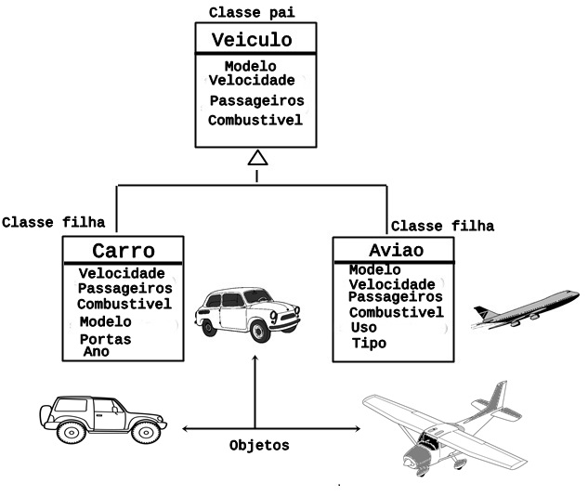
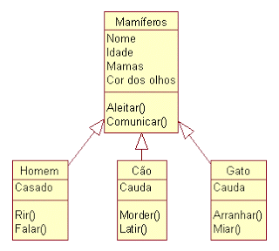
Herança

Slide 4
Herança
Desenvolva um código em C# para adequar melhor o diagrama de classe abaixo, fazendo as heranças de forma correta.

Slide 5
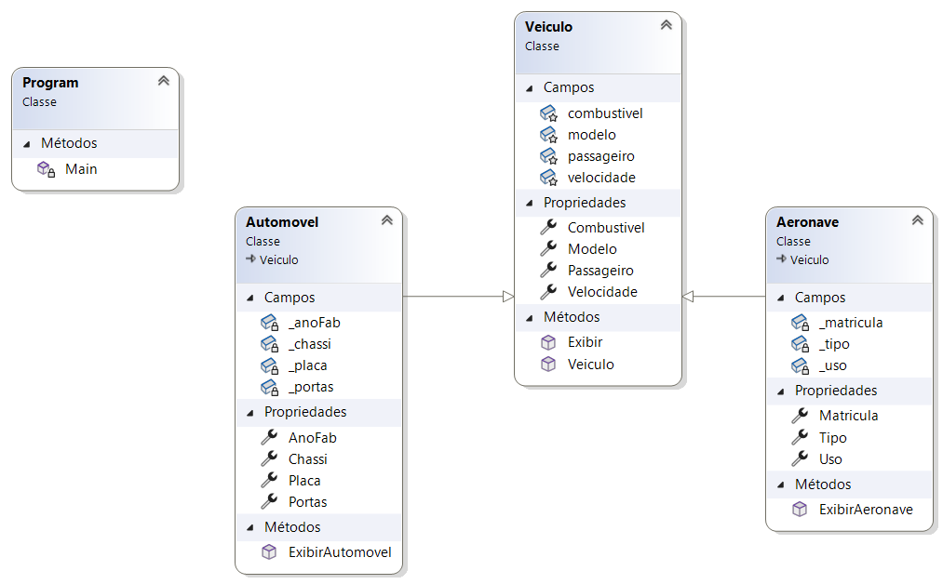
Herança

Slide 6
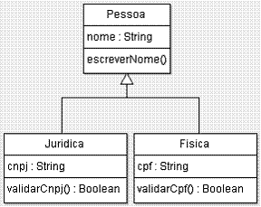
Vantagens e objetivos da OO
herança
A herança diz respeito à extensibilidade de classes no modelo orientado a objetos. Quando se diz estender determinada classe, entende-se que uma nova classe será criada, contendo suas próprias propriedades e características e, agregando a esta nova classe as propriedades e características de outra já existente a qual é conhecida também como um classe Genérica (ou superclasse). Já a nova classe é conhecida como classe especializada (ou subclasse).

Slide 7
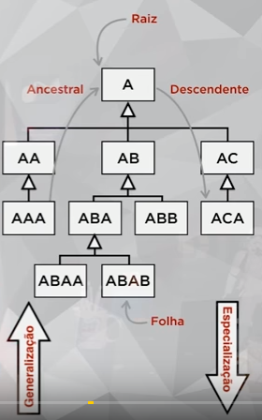
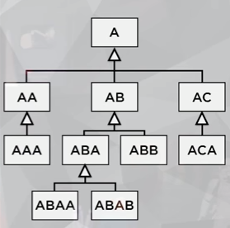
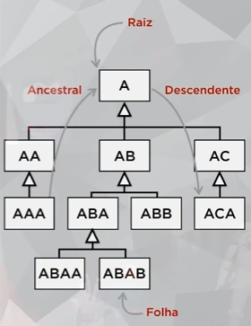
herança
Superclasse e subclasse; Classe Mãe e classe Filha; Classe Base e Classe Derivada.
Raiz e folha; Ancestral (não conto a filha) e Descendente (não conto a mãe);
Generalização (de baixo para cima) e Especialização (de cima para baixo).

Slide 8
Herança
É um tipo de associação que permite que uma classe herde dados e comportamentos de outra.
Vantagens:
Reuso:
Polimorfismo
Sintaxe
: (o “:” se lê estende)
base (a palavra base faz referência para a superclasse)
Parei com turma 3P quinta feira 14/03

Slide 9
Herança Exemplo figura Geométrica
A classe Figura Geometrica é a classe mãe das classes Triangulo, Retangulo e Circulo.
Figura Geométrica
Como ficaria no diagrama de Classes?

Slide 10
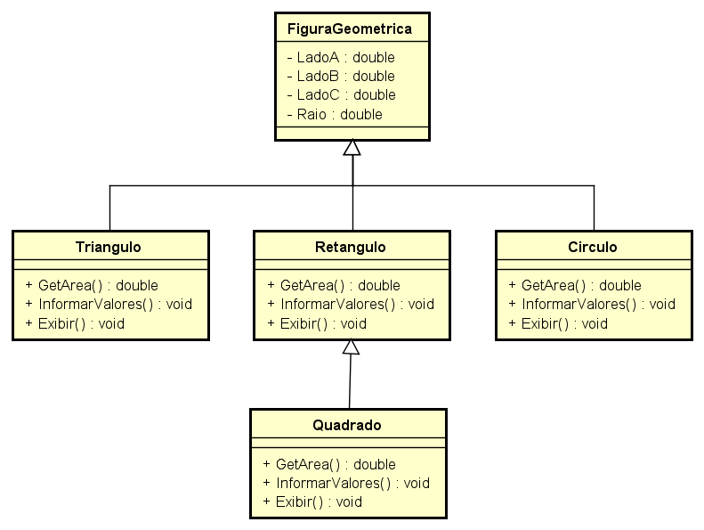
Herança Exemplo figura Geométrica
A classe figuraGeometrica é a classe mãe das classes Triangulo, Retangulo e Circulo.
Note que a classe Quadrado é filha da classe Retangulo.

Slide 11
Herança Exemplo figura Geométrica
A classe figuraGeometrica é a classe mãe das classes Triangulo, Retangulo e Circulo.
Note que a classe Quadrado é filha da classe Retangulo.
Como ficaria o código em C# desse diagrama de classes?

Slide 12
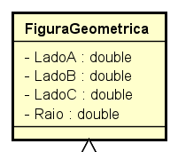
Herança Classe figura Geométrica
using System;
namespace EncapsulamentoPrivado
{
class FiguraGeometrica
{
protected double LadoA;
protected double LadoB;
protected double LadoC;
protected double Raio;
}
}
Aula do dia 13/03 Manhã

Slide 13
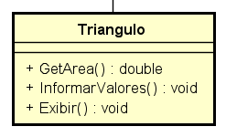
Herança Classe Triangulo
using System;
using static System.Console;
namespace EncapsulamentoPrivado{
class Triangulo : FiguraGeometrica {
public double GetArea()
{
double p = (LadoA + LadoB + LadoC) / 2.0;
double Area = Math.Sqrt(p * (p - LadoA) * (p - LadoB) * (p - LadoC));
if (Area == 0)
{Console.WriteLine("Não existe triângulo com essas medidas!!! "); }
return Area;
}
public void InformarValores()
{
WriteLine("\nInforme o lado A do triângulo: ");
LadoA = double.Parse(Console.ReadLine());
WriteLine("Informe o lado B do triângulo: ");
LadoB = Convert.ToDouble(Console.ReadLine());
WriteLine("Informe o lado C do triângulo: ");
LadoC = Convert.ToDouble(Console.ReadLine());
}
public void Exibir()
{
Write("Área do Triângulo de ");
// WriteLine($"Comprimento: {LadoA}");
Console.Write("Lado A: " + LadoA);
Write($" Lado B: {LadoB}");
WriteLine($" e Lado C: {LadoC}");
WriteLine($"Area: {GetArea()}");
}
} }

Slide 14
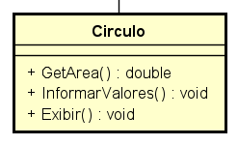
Herança Classe Circulo
using System;
using static System.Console;
namespace EncapsulamentoPrivado
{
class Circulo : FiguraGeometrica
{
public double GetArea()
{
return Math.PI * Raio * Raio;
}
public void InformarValores()
{
WriteLine("\nInforme o raio do círculo: ");
Raio = double.Parse(Console.ReadLine());
}
public void Exibir()
{
Write("Área do círculo de");
Console.WriteLine(" raio: " + Raio);
WriteLine($"Area: {GetArea()}");
}
}
}

Slide 15
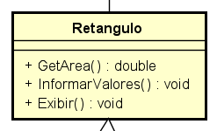
Herança + Polimorfismo (sobrescrita) Classe Retangulo
using System;
using static System.Console;
namespace EncapsulamentoPrivado
{
class Retangulo: FiguraGeometrica
{
public virtual double GetArea()
{
return LadoA * LadoB;
}
public virtual void InformarValores()
{
WriteLine("\nInforme o comprimento do retângulo: ");
LadoA = double.Parse(Console.ReadLine());
WriteLine("Informe a largura do retângulo: ");
LadoB = Convert.ToDouble(Console.ReadLine());
}
public virtual void Exibir()
{
Console.Write("Área do Retângulo de ");
// WriteLine($"Comprimento: {LadoA}");
Console.Write("comprimento : " + LadoA);
Console.WriteLine($" e largura : {LadoB}");
Console.WriteLine($"Area: {GetArea()}");
}
}
}

Slide 16
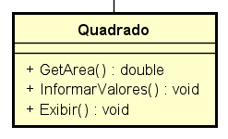
Herança + Polimorfismo Classe Quadrado
using System;
using static System.Console;
namespace EncapsulamentoPrivado
{
class Quadrado: Retangulo
{
public override double GetArea()
{
return LadoA * LadoA;
}
public override void InformarValores()
{
WriteLine("\nInforme o comprimento do quadrado: ");
LadoA = double.Parse(Console.ReadLine());
}
public override void Exibir()
{
Write("Área do Quadrado de ");
// WriteLine($"Comprimento: {LadoA}");
Console.WriteLine ("comprimento: " + LadoA);
WriteLine($"Area: {GetArea()}");
}
}
}

Slide 17
Herança Classe Program
Essa classe possui a função Main do programa.
using System;
using static System.Console;
namespace EncapsulamentoPrivado
{
class Program
{
static void Main(string[] args)
{
Retangulo r = new Retangulo();
Quadrado q = new Quadrado();
Circulo c = new Circulo();
Triangulo t = new Triangulo();
//####### Entrada de Dados#########
r.InformarValores();
q.InformarValores();
c.InformarValores();
t.InformarValores();
//####### Saída de Dados#########
r.Exibir();
q.Exibir();
t.Exibir();
c.Exibir();
ReadLine();

Slide 18
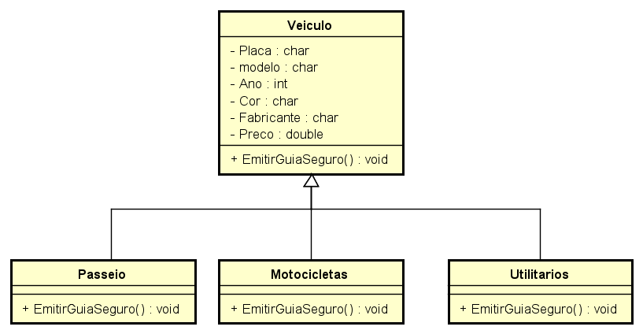
Exercício para consolidar o conhecimento
Desenvolva um código em C# que corresponda ao diagrama de classes da figura abaixo.

Slide 19
Herança Exemplo Contas Bancárias

Slide 20
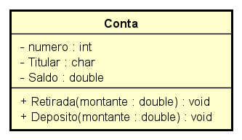
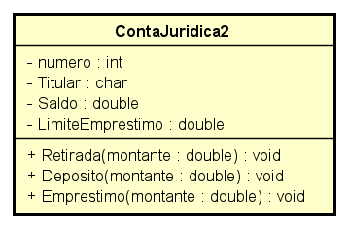
Herança
Exemplo: suponha um negócio de banco que possui uma conta comum e uma conta para empresas, sendo que a conta para empresa possui todos membros da conta comum, mais um limite de empréstimo e uma operação de realizar empréstimo.
A herança permite o reuso de atributos e métodos (dados e comportamento). A herança permite que as classes compartilhem atributos e operações baseados em um relacionamento, geralmente generalização.

Slide 21
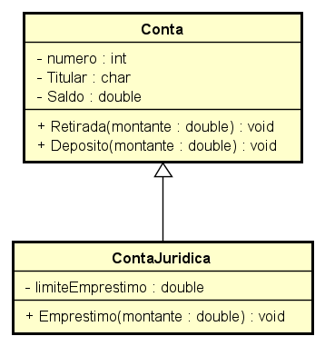
Herança
A herança permite o reuso de atributos e métodos (dados e comportamento)
Superclasse ou classe base
Subclasse ou classe derivada
A classe ContaJuridica herda os atributos e métodos da Classe Conta.
A classe ContaJuridica estende a classe Conta.
A classe Conta é uma generalização da ContaJuridica

Slide 22
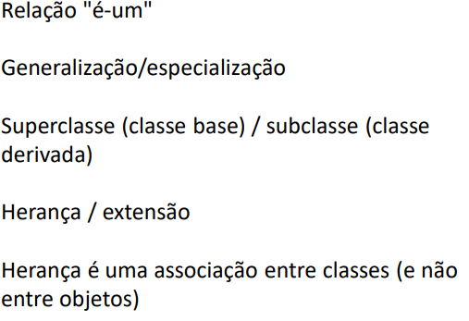
Herança
A herança permite o reuso de atributos e métodos (dados e comportamento)

Slide 23
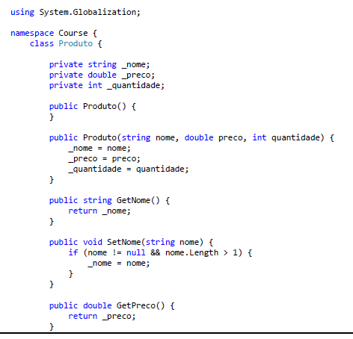
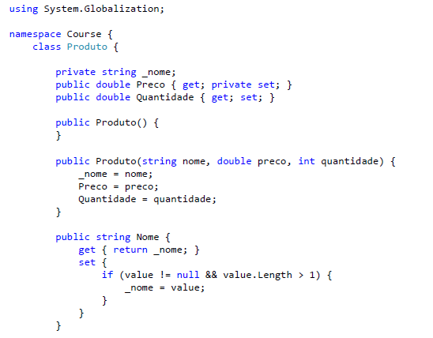
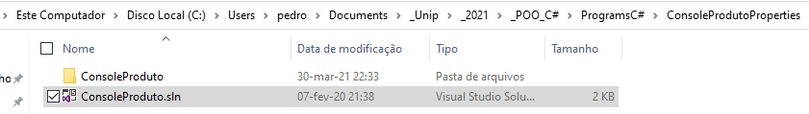
Auto properties
É uma forma simplificada de se declarar propriedades que não necessitam lógicas particulares para as operações get e set.
public double Preco { get; private set; }
Apesar do atributo Preco ser public, não é possível modificar seu valor devido a auto properties private set, mas é possível obtê-lo devido ao get

Slide 24
Classe base: Conta
private void SetNumero(int numero)
{
Numero = numero;
}
public int GetNumero()
{
return Numero;
}
namespace Course.Entities
{
class Conta
{
public int Numero { get; private set; }
public string Titular { get; private set; }
public double Saldo { get; protected set; }
public Conta()
{
}
public Conta(int numero, string titular, double saldo)
{
Numero = numero;
Titular = titular;
Saldo = saldo;
}
public void Saque(double montante)
{
Saldo -= montante;
}
public void Deposito(double montante)
{
Saldo += montante;
}
}
}
Por que o método do saldo é protected?

Slide 25
Classe derivada: ContaJuridica
namespace Course.Entities
{
class ContaJuridica : Conta // ':' significa que ContaJuridica herda atributos e métodos da classe conta
{
public double LimitEmprestimo { get; set; }
public ContaJuridica()
{
}
public ContaJuridica(int numero, string titular, double saldo, double limitEmprestimo)
: base(numero, titular, saldo)
{
/*Não precisa dos atributos da classe conta por que o ": base chama o contrutor da superclasse
Numero = numero;
Titular = titular;
Saldo = saldo;
*/
LimitEmprestimo = limitEmprestimo;
}
public void Emprestimo(double montante)
{
if (montante <= LimitEmprestimo)
{
Saldo += montante; // O atributo Saldo consegue ser alterado pois o seu método é protected
}
}
}
}

Slide 26
Classe Program (Main)
using System;
using Course.Entities;
namespace Course
{
class Program
{
static void Main(string[] args)
{
ContaJuridica conta1 = new ContaJuridica(8010, “João Ricardo", 200.0, 600.0);
Console.WriteLine(conta1.Saldo);
conta1.Deposito(200.00);
Console.WriteLine(conta1.Saldo);
conta1.Emprestimo(100.00);
Console.WriteLine(conta1.Saldo);
conta1.Saque(150.00);
Console.WriteLine(conta1.Saldo);
//conta1.Saldo = 200.0; // error --> consigo alterar o Saldo (protected set) na subclasse ContaJuridica e na própria classe
Console.ReadKey();
}
}
}

Slide 27
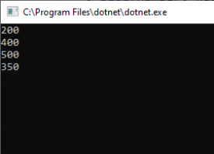

Slide 28
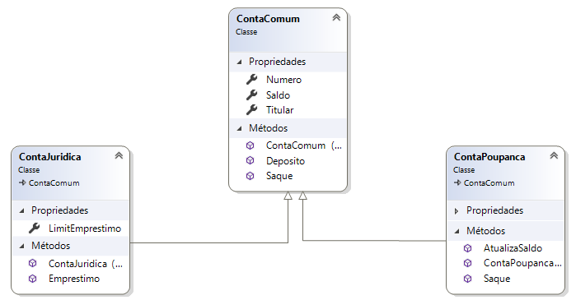
Escreva um código no VisualStudio para o diagrama de classes abaixo, respeitando o programa da main no próximo slide

Slide 29
using System;
using Course.Entities;
namespace Course{
class Program {
static void Main(string[] args)
{
ContaComum acc1 = new ContaComum(1001, "Pedro Carlos", 500.0);
ContaComum acc2 = new ContaPoupanca(1002, "Felipe ", 500.0, 0.01);
acc1.Saque(10.0);
acc2.Saque(10.0);
Console.WriteLine(acc1.Saldo);
Console.WriteLine(acc2.Saldo);
Console.ReadKey();
}
}
}
public ContaComum(int numero, string titular, double saldo)
{
Numero = numero;
Titular = titular;
Saldo = saldo;
}
public ContaPoupanca(int numero, string titular, double saldo, double taxaDeJuros)
: base(numero, titular, saldo)
{
TaxaDeJuros = taxaDeJuros;

Slide 30
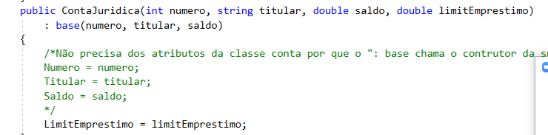
using System;
using Course.Entities;
namespace Course{
class Program {
static void Main(string[] args)
{
ContaComum acc1 = new ContaComum(1001, "Pedro Carlos", 500.0);
ContaComum acc2 = new ContaPoupanca(1002, "Felipe ", 500.0, 0.01);
ContaComum acc3 = new ContaJuridica(1003, "Felipe ", 500.0,10000.00);
acc1.Saque(10.0);
acc2.Saque(10.0);
acc3.Saque(10.0);
Console.WriteLine(acc1.Saldo);
Console.WriteLine(acc2.Saldo);
Console.WriteLine(acc3.Saldo);
Console.ReadKey();
}

Slide 31
Polimorfismo

Slide 32
Vantagens e objetivos da OO
Polimorfismo
Seu conceito está associado ao de Herança;
Trabalha com a redeclaração de métodos previamente herdados por uma classe;
Os métodos, apesar de semelhantes, diferem de alguma forma da implementação utilizada na superclasse. Assim, é necessário a implementação na subclasse:

Slide 33
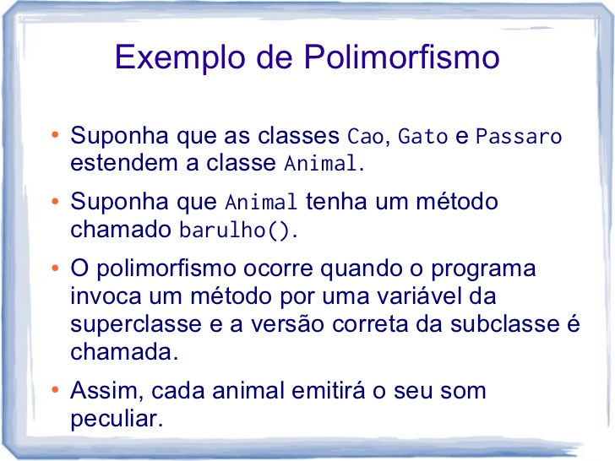
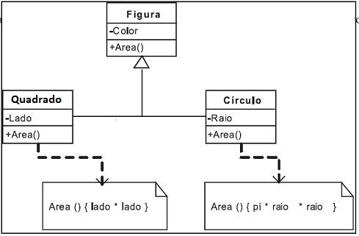
Vantagens e objetivos da OO

Slide 34
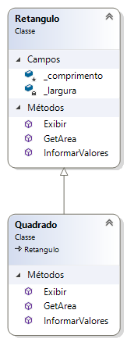
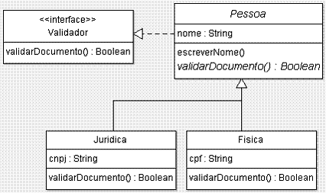
Polimorfismo
O Polimorfismo permite, em uma de suas metodologias de aplicação, que diferentes classes tenham métodos com a mesma assinatura (mesmo contrato), porém estes métodos (em suas respectivas classes) podem possuir comportamentos diferentes, de acordo à necessidade de cada classe que o implementa.
Nota-se que as classes Física e Jurídica, que estendem da classe Pessoa, possuem métodos para a validação do documento pertencente a cada uma delas.

Slide 35
Polimorfismo
Em C# tem-se polimorfismo de sobrecarga de métodos (mesma classe) e polimorfismo de sobrescrita ou sobreposição (classes derivadas)
No Polimorfismo de Sobrecarga, a escolha de qual operação será chamada depende da assinatura dos métodos sobrecarregados. Ele ocorre na mesma classe. Veja o exemplo do próximo slide no método soma.
O Polimorfismo de Sobrescrita ocorre em classes diferentes. O método da classe mãe (virtual) tem implementação diferente da classe filha (override). Veja o exemplo do próximo slide.

Slide 36
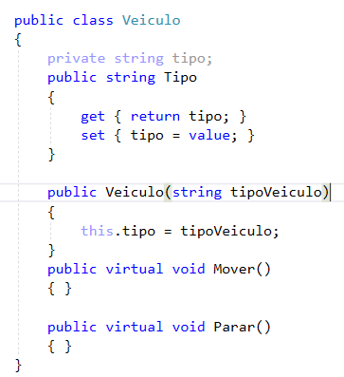
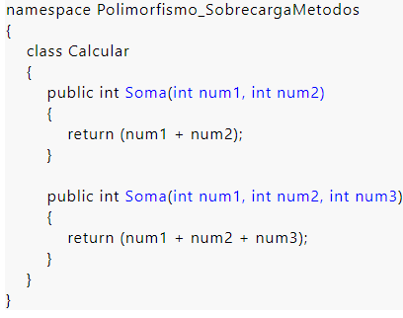
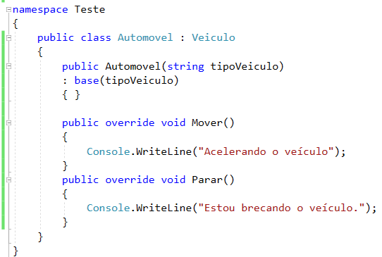
Polimorfismo

Slide 37

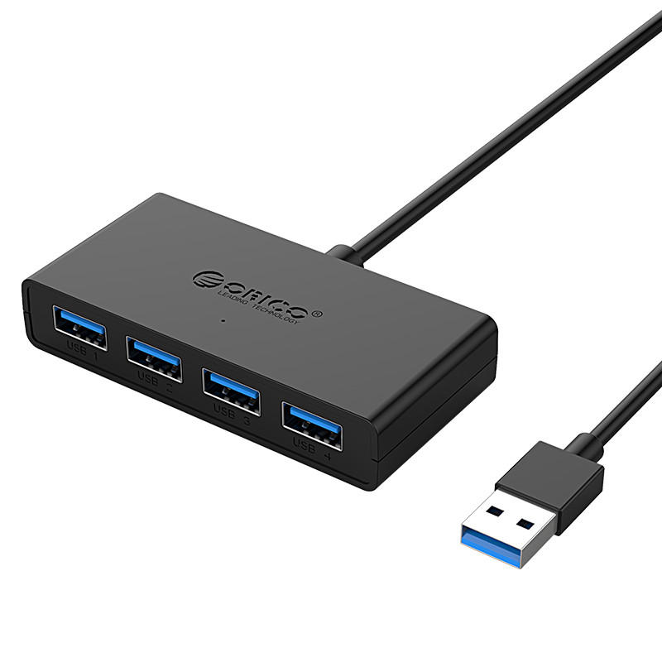


Por exemplo, um dispositivo USB, podemos considerar que o USB seria uma classe abstrata enquanto os dispositivos (Pen Driver, Ipad, Câmeras, etc) seriam as classes concretas.
Nesse caso, o USB é uma especificação que pode ter várias implementações com características diferentes.

Slide 38
Polimorfismo
O polimorfismo permite selecionar funcionalidades que um programa irá utilizar de forma dinâmica, durante sua execução.
Permite que um mesmo nome represente vários comportamentos diferentes.
Seu conceito está associado ao de Herança;
Trabalha com a redeclaração de métodos previamente herdados por uma classe;
Os métodos, apesar de semelhantes, diferem de alguma forma da implementação utilizada na superclasse. Assim, é necessário a implementação na subclasse.

Slide 39
Assinatura dos métodos
Todo método tem assinatura e consiste na quantidade e nos tipos de parâmetros.
Todo método tem a capacidade de receber parâmetros.
Alguns recebem, outros não. Veja os exemplos:
O método getModelo não recebe parâmetro;
O método SetModelo recebe o parâmetro modelo do tipo String
Portanto, a quantidade e os tipos de parâmetros definem a assinatura do método.
public String getModelo() {
return modelo;
}
public void setModelo(String modelo) {
this.modelo = modelo;
}

Slide 40

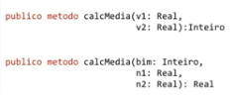
Assinatura dos métodos
A quantidade e os tipos de parâmetros definem a assinatura do método.
Os métodos abaixo possuem a mesma assinatura?
Algoritmos
No primeiro caso ambos possuem a mesma quantidade de parâmetros (dois parâmetros) e possuem o mesmo tipo de parâmetro (Real), apesar do retorno ser diferente
No segundo caso ambos NÃO possuem a mesma quantidade de parâmetros (dois parâmetros e três parâmetros ) e também não possuem o mesmo tipo de parâmetro (Reais no primeiro e reais e inteiro no segundo). O retorno não influencia na assinatura do método.

Slide 41
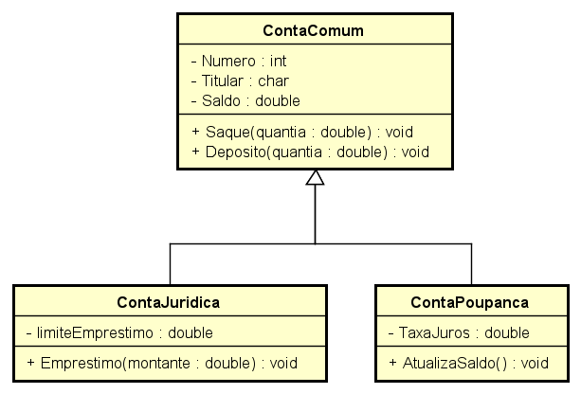
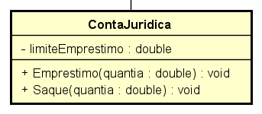
Polimorfismo
class Program {
static void Main(string[] args) {
ContaComum acc1 = new ContaComum(1001, "Pedro Carlos", 500.0);
ContaComum acc2 = new ContaPoupanca(1002, "Felipe ", 500.0, 0.01);
acc1.Saque(10.0);
acc2.Saque(10.0);
Em Programação Orientada a Objetos, polimorfismo é recurso que permite que variáveis de um mesmo tipo mais genérico possam apontar para objetos de tipos específicos diferentes, tendo assim comportamentos diferentes conforme cada tipo específico.

Slide 42
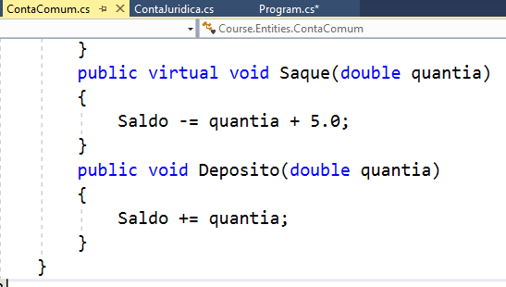
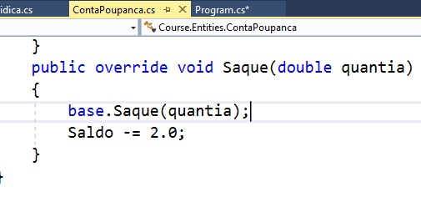
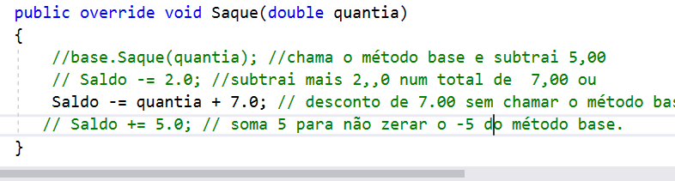
Polimorfismo
class Program {
static void Main(string[] args) {
ContaComum acc1 = new ContaComum(1001, "Pedro Carlos", 500.0);
ContaComum acc2 = new ContaPoupanca(1002, "Felipe ", 500.0, 0.01);
acc1.Saque(10.0);
acc2.Saque(10.0);
Em Programação Orientada a Objetos, polimorfismo é recurso que permite que variáveis de um mesmo tipo mais genérico possam apontar para objetos de tipos específicos diferentes, tendo assim comportamentos diferentes conforme cada tipo específico.
Sobrepõe o método

Slide 43
Polimorfismo
class Program {
static void Main(string[] args) {
ContaComum acc1 = new ContaComum(1001, "Pedro Carlos", 500.0);
ContaComum acc2 = new ContaPoupanca(1002, "Felipe ", 500.0, 0.01);
acc1.Saque(10.0);
acc2.Saque(10.0);
Em Programação Orientada a Objetos, polimorfismo é recurso que permite que variáveis de um mesmo tipo mais genérico possam apontar para objetos de tipos específicos diferentes, tendo assim comportamentos diferentes conforme cada tipo específico.

Slide 44
Construtor
Sobrecarga

Slide 45
Sobrecarga
É um recurso que uma classe possui de oferecer mais de uma operação com o mesmo nome, porém com diferentes listas de parâmetros.
É uma operação especial da classe, que executa no momento da instanciação do objeto.
Usos comuns:
Iniciar valores dos atributos
Permitir ou obrigar que o objeto receba dados / dependências no momento de sua instanciação (injeção de dependência)

Slide 46
Sobrecarga
Se um construtor customizado não for especificado, a classe disponibiliza o construtor padrão:
Produto p = new Produto();
É possível especificar mais de um construtor na mesma classe (sobrecarga)
Exemplo:

Slide 47
Sobrecarga
namespace ConsoleProduto
{
class Produto
{
private string _nome;
private int _quantidade;
private double _preco;
public Produto()
{
}
public Produto(string nome, int quantidade)
{
_nome = nome;
_quantidade = quantidade;
}
public Produto(string nome, int quantidade, double preco)
{
_nome = nome;
_quantidade = quantidade;
_preco = preco;
}

Slide 48
Sobrecarga
//...continuação da classe produto
public void SetNome(string nome)
{
_nome = nome;
}
public void SetPreco(double preco)
{
_preco = preco;
}
public double ValorTotalEmEstoque()
{
return _preco * _quantidade;
}
public int AdicionarProdutos(int quantity)
{
return _quantidade = _quantidade + quantity;
}
public int RemoverProdutos(int quantity)
{
return _quantidade = _quantidade - quantity;
}
public override string ToString()
{
return _nome
+ ", R$"
+ _preco.ToString("F2")
+ "\n Quantidade em estoque:"
+ _quantidade.ToString("F2")
+ "\n Valor total em estoque: "
+ ValorTotalEmEstoque().ToString("F2");
}
}
}

Slide 49
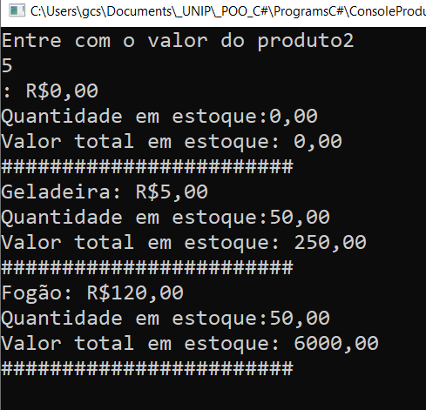
Sobrecarga
class Program
{
static void Main(string[] args)
{
Produto p = new Produto();
Produto p2 = new Produto("Geladeira", 50);
Produto p3 = new Produto("Fogão", 50, 120.00);
Console.WriteLine("Entre com o valor do produto2");
p2.SetPreco(double.Parse(Console.ReadLine()));
Console.WriteLine(p);
Console.WriteLine(p2);
Console.WriteLine(p3);

Slide 50
Sobreposição ou Sobrescrita

Slide 51
Sobreposição ou Sobrescrita
É a implementação de um método de uma superclasse na subclasse.
Para que um método comum possa ser sobreposto, deve ser incluído nele o prefixo "virtual“.
Ao sobrescrever um método, devemos incluir nele o prefixo "override“.

Slide 52
Sobreposição ou Sobrescrita
Suponha as seguintes regras para saque:
Conta comum: é cobrada uma taxa no valor de 5.00.
Conta poupança: não é cobrada taxa.
Resolve-se isso sobrescrevendo o método Saque na subclasse ContaPoupanca

Slide 53
ContaComum
namespace Course.Entities{
class ContaComum
{
public int Numero { get; private set; }
public string Titular { get; private set; }
public double Saldo { get; protected set; }
public ContaComum()
{
}
public ContaComum(int numero, string titular, double saldo)
{
Numero = numero;
Titular = titular;
Saldo = saldo;
}
public virtual void Saque(double quantia)
{
Saldo -= quantia + 5.0;// Saldo = Saldo – (quantia -5,00);
}
public void Deposito(double quantia)
{
Saldo += quantia;
} } }

Slide 54
ContaJuridica
namespace Course.Entities{
class ContaJuridica : ContaComum {
public double LimitEmprestimo { get; set; }
public ContaJuridica()
{
}
public ContaJuridica(int numero, string titular, double saldo, double limitEmprestimo) : base(numero, titular, saldo)
{
LimitEmprestimo = limitEmprestimo;
}
public void Emprestimo(double quantia)
{
if (quantia <= LimitEmprestimo)
{
Saldo += quantia;
}
}
}

Slide 55
ContaPoupanca
namespace Course.Entities{
class ContaPoupanca : ContaComum {
public double TaxaDeJuros { get; set; }
public ContaPoupanca()
{
}
public ContaPoupanca(int numero, string titular, double saldo, double taxaDeJuros)
: base(numero, titular, saldo)
{
TaxaDeJuros = taxaDeJuros;
}
public void AtualizaSaldo()
{
Saldo += Saldo * TaxaDeJuros;
}
public override void Saque(double quantia)
{
base.Saque(quantia);
Saldo += 5.0;
}
}
}

Slide 56
Program
using System;
using Course.Entities;
namespace Course{
class Program {
static void Main(string[] args)
{
ContaComum acc1 = new ContaComum(1001, "Alex", 500.0);
ContaComum acc2 = new ContaPoupanca(1002, "Anna", 500.0, 0.01);
acc1.Saque(10.0);
acc2.Saque(10.0);
Console.WriteLine(acc1.Saldo);
Console.WriteLine(acc2.Saldo);
Console.ReadKey();
}
}
}

Slide 57
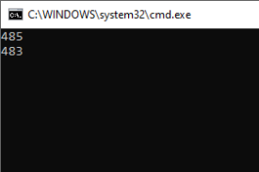

Slide 58
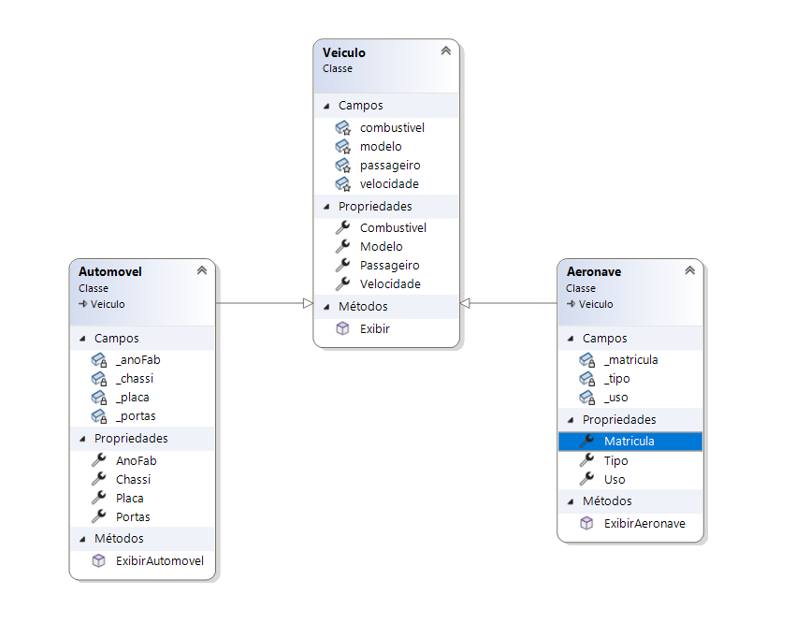
Exercício para consolidar o conhecimento
Desenvolva um código em C# que corresponda
ao diagrama de classes da figura abaixo.

Slide 59
PROGRAMAÇÃO ORIENTADA A OBJETOS I HERANÇA E POLIMORFISMO
Prof. Pedro Carlos da Silva Euphrásio

Slide 60
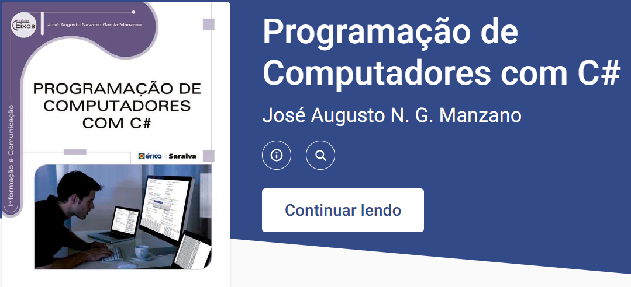
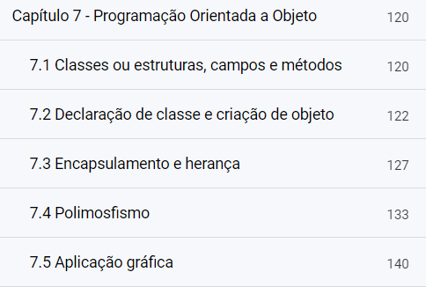
AC – 10 horas
Fazer um resumo em 3 páginas do capítulo 7 (página 120 a 144) e codificar todos os exemplos e todos os exercícios

